Slide 1
<Where are you?>_ 중고사이트에서 자전거 찾기
웹 크롤링과 인공지능을 통한 도둑맞은 자전거 찾기
1871441 진태선, 1871364 신수진

Slide 2
INDEX
INDEX
주제 선정 이유
2) 기능 소개
3) 역할 분담

Slide 3


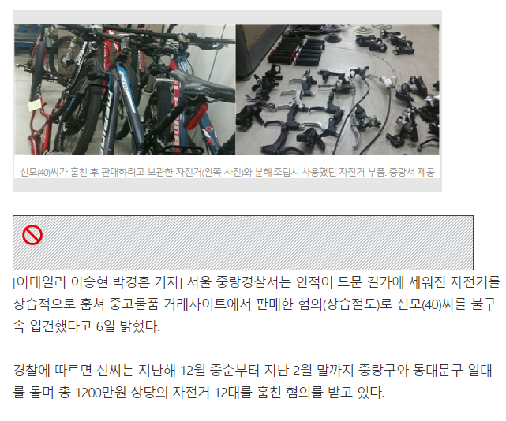
(자료 : https://www.edaily.co.kr/news/read?newsId=01275926612580696&mediaCodeNo=257&OutLnkChk=Y )

Slide 4
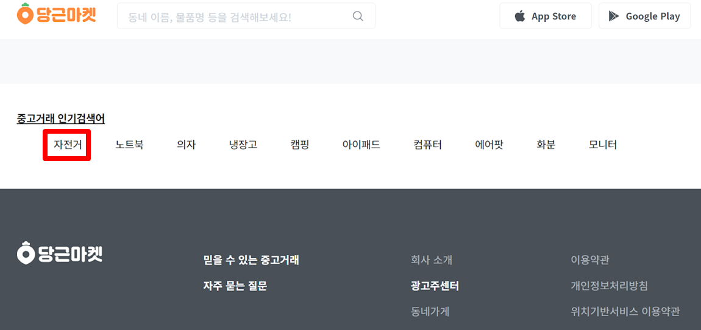

Slide 5



이미지를 넣어주세요

Slide 6
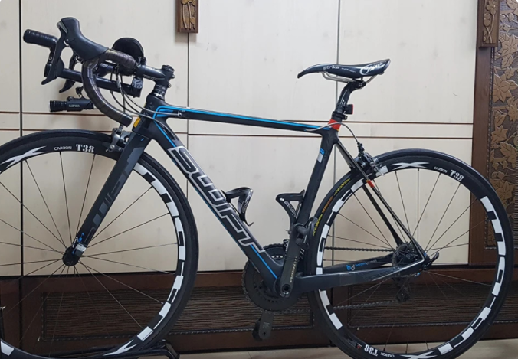
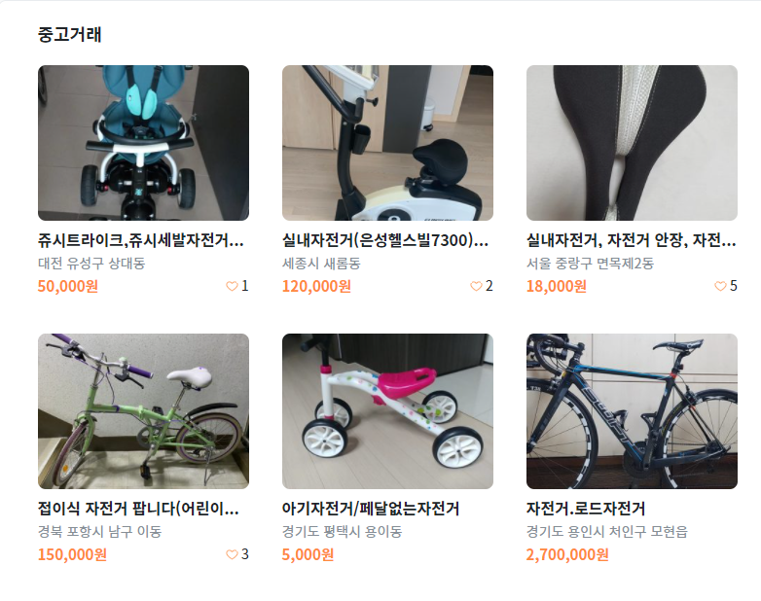

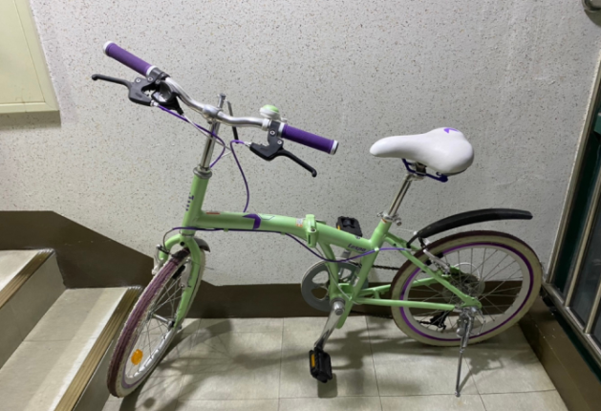
...
Web
Crawling

Slide 7
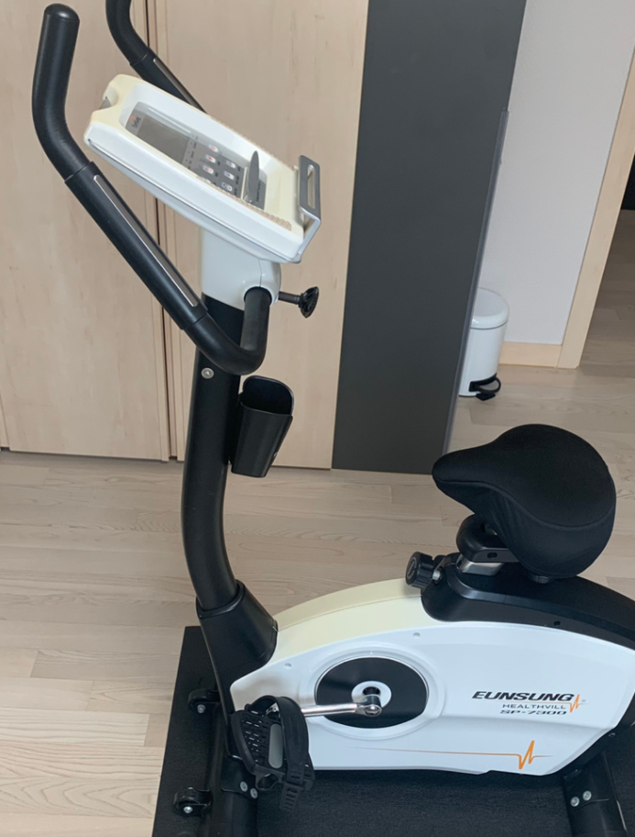
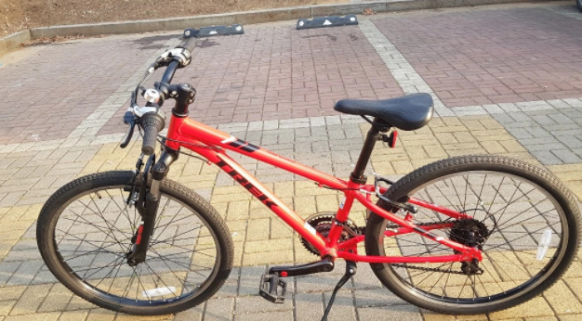
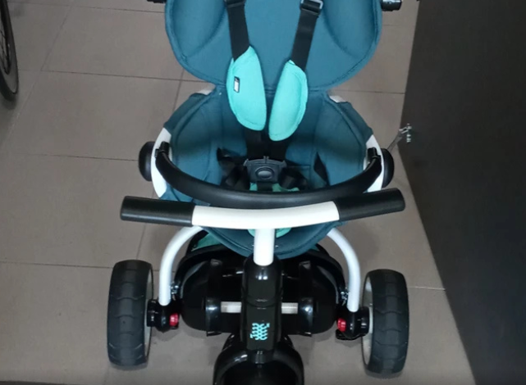
헬스장 자전거
유모차 자전거
빨간색 자전거
인공지능을 통한 이미지 분류
검은색 자전거

Slide 8
당신의 자전거와 유사한 자전거 게시물은
(2020.xx.xx)에 (xx)가 게시한
(url주소)에 있습니다.
당신의 자전거와 유사한 게시물이 없습니다.

Slide 9


Metric Learning
-1871441 진태선, 1871364 신수진
웹 페이지 개발
-1871441 진태선
웹 크롤링 (Web Crawling)
-1871364 신수진
기획 및 보고서 작성(Report)
-1871441 진태선, 1871364 신수진

Slide 10


